Slide 1
АЛФАВИТ
1 класс
Prezentacii.com

Slide 2
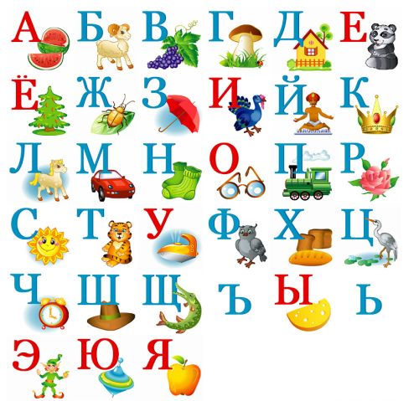
АЛФАВИТ

Slide 3
Давайте вспомним, что узнали на прошлом уроке.

Slide 4
Слово АЗБУКА появилось тысячу лет назад из названий двух первых русских букв. Буква А называлась тогда АЗ, а буква Б- БУКИ. Из этих названий- АЗ и БУКИ- и получилось русское слово АЗБУКА.
Слово АЛФАВИТ пришло к нам из греческого языка. В греческом языке первая буква называлась АЛЬФА, а вторая –ВИТА, из этих двух названий получилось слово АЛФАВИТ.

Slide 5
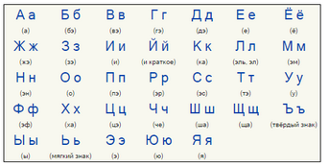
Произношение букв.

Slide 6
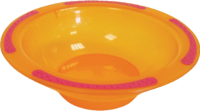
Вставь пропущенные буквы:
а б в г д е ё ж з и й к л м н о п р с т у ф х ц ч ш щ ъ ы ь э ю я

Slide 7
Стр. 55 - 57

Slide 8
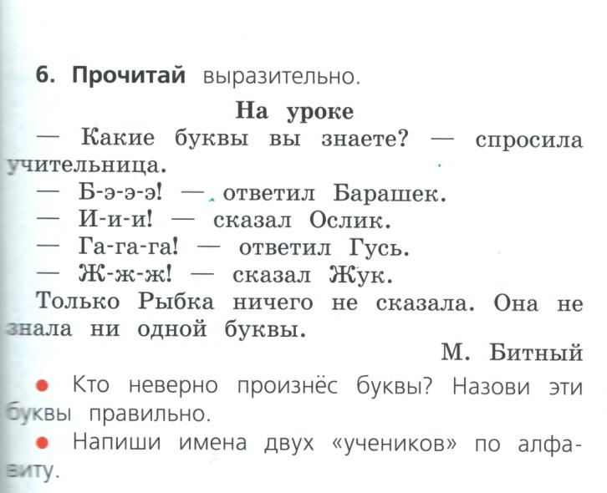

Slide 9
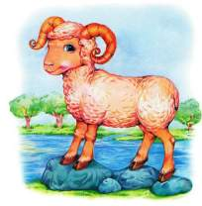
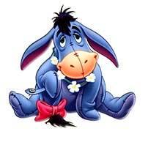
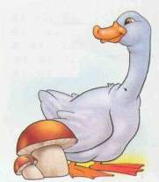
1
С. 55 упр. 6
4
2
3
Запиши животных в алфавитном порядке!
5

Slide 10
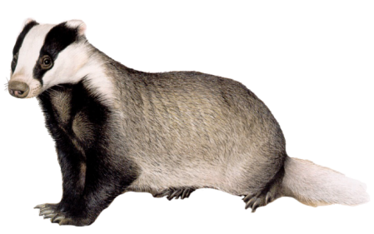
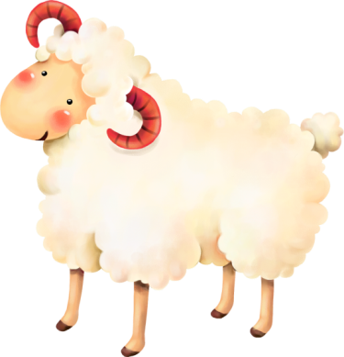
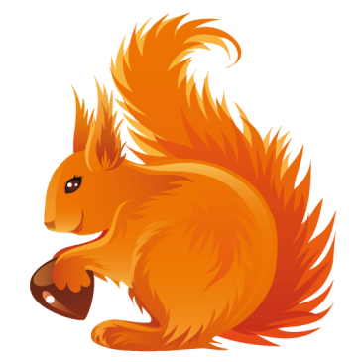
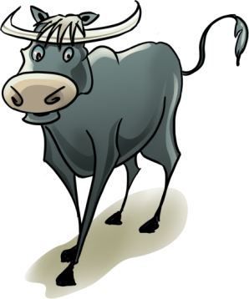
Назови животных. Как их расположить в
алфавитном порядке?
Белка, барсук, бобр, буйвол, баран.
Баран, барсук, белка, бобр, буйвол.

Slide 11
Упражнение 10.
В ..рона, в .. р.. бей, учит ..ль,
х ..рошо, ру ..кий, .. зык,
уч ..ник, с ..бака, с ..рока,
вес ..ло, п ..льто, л ..сица,
к ..р ..ндаш.
ЗАПИСАТЬ ЛЮБЫЕ ТРИ СЛОВА ПО АЛФАВИТУ, ВСТАВЛЯЯ ПРОПУЩЕННЫЕ БУКВЫ.

Slide 12
Расположи времена года в алфавитном порядке: зима, весна, лето, осень.
весна
зима
лето
осень

Slide 13
Запишите в тетрадь слова в алфавитном порядке :
Лебедь, снегирь, ласточка, ворона лягушка.
Ворона , ласточка, лебедь, лягушка, снегирь.

Slide 14
Из отрывного календаря выпали листки с названием дней недели. Расположите по алфавиту. (УСТНО)
четверг
пятница
среда
суббота

Slide 15
Расшифруйте предложение и запишите его в тетрадь :
1, 9, 2, 21, 12, 1 - 12 14, 21, 5, 18, 16, 19, 20, 10
19, 20, 21, 17, 6, 15, 30, 12, 1.
Азбука - к мудрости
ступенька.

